Slide 1
Pokročilé metody analýzy dat v neurovědách
RNDr. Eva Janoušová
doc. RNDr. Ladislav Dušek, Dr.
Jaro 2016

Slide 2
Blok 8
Klasifikace dat II

Slide 3
Osnova
Klasifikace pomocí hranic – metoda podpůrných vektorů (SVM)
Další metody klasifikace
Hodnocení úspěšnosti klasifikace a srovnání klasifikátorů

Slide 4
Klasifikace pomocí hranic – metoda podpůrných vektorů (SVM)

Slide 5
Typy klasifikátorů – podle principu klasifikace
klasifikace pomocí diskriminačních funkcí:
  diskriminační funkce určují míru příslušnosti
  k dané klasifikační třídě
  pro danou třídu má daná diskriminační
  funkce nejvyšší hodnotu
klasifikace pomocí min. vzdálenosti od etalonů klasif. tříd:
  etalon = reprezentativní objekt(y) klasifikační třídy
  počet etalonů klasif. třídy různý – od jednoho vzorku
  (např. centroidu) po úplný výčet všech objektů dané
  třídy (např. u klasif. pomocí metody průměrné vazby)
klasifikace pomocí hranic v obrazovém prostoru:
  stanovení hranic (hraničních ploch) oddělujících
  klasifikační třídy
x₂
x₁
x₂
?
x₁
x₂
?
x₁

Slide 6
Motivace
2-rozměrný prostor
3-rozměrný prostor
x₂
x₃
x₁
x₁
x₂
Hranice je nadplocha o rozměru o jedna menší než je rozměr prostoru
ve 2-rozměrném prostoru je hranicí křivka (v lineárním případě přímka)
v 3-rozměrném prostoru plocha (v lineárním případě rovina)
Hranice je tedy dána rovnicí: $h\left(x\right)=w^{T}x+w_{0}=0$
Výpočet hranice různými metodami (např. Fisherova LDA, SVM apod. – viz dále)
Notes:
než budeme probírat jednotlivé metody, které nám umožní vypočítat hranici, připomeneme si souvislost...

Slide 7
Fisherova lineární diskriminace (FLDA)
použití pro lineární klasifikaci
princip: transformace do jednorozměrného prostoru tak, aby se třídy od sebe maximálně oddělily (maximalizace vzdálenosti skupin a minimalizace variability uvnitř skupin
x₂
pacienti
projekce 3
kontroly
centroid pacientů
centroid kontrol
projekce 2
x₁
projekce 1
předpoklad: vícerozměrné normální rozdělení u jednotlivých skupin
Notes:
ukázat projekci 1 a 2 – která je lepší? projekce 1 – větší vzdálenost centroidů x projekce 2 – menší SD → nejlepší je kombinace
FLDA lze odvodit pomocí Lagrangovy metody neurčitých koeficientů – v tištěných skriptech

Slide 8
Metoda podpůrných vektorů (SVM)
Anglicky: Support Vector Machines
Princip: Proložení klasifikační hranice tak, aby byla v co největší vzdálenosti od subjektů z obou tříd.
x₂
hranice 1
hranice 2
pacienti
kontroly
Výhody:
+ nemá předpoklady o normálním rozdělení dat
+ lze využít pro lineární i pro nelineární klasifikaci
x₁
Nevýhody:
- vyžaduje stanovení parametrů (např. C) a případně i typu jádra
Notes:
použít můj obrázek na slidu 9 a přikreslit tam ještě jeden směr projekce

Slide 9
Metoda podpůrných vektorů (SVM) – varianty
Varianty SVM dle typu vstupních dat:
lineární verze metody podpůrných vektorů pro lineárně separabilní třídy (anglicky maximal margin classifier)
lineární verze metody podpůrných vektorů pro lineárně neseparabilní třídy (anglicky support vector classifier)
nelineární verze metody podpůrných vektorů (anglicky support vector machine)
a)
b)
c)
x₂
x₂
x₂
x₁
x₁
x₁
Notes:
která z hranic je lepší a proč?

Slide 10

Metoda podpůrných vektorů (SVM) – princip
x₂
hranice: $h\left(x\right)=w^{T}x+w_{0}=0$
pacienti
kontroly
x₁
proložení klasifikační hranice tak, aby byla v co největší vzdálenosti od subjektů z obou tříd → tzn. aby byl okolo hranice co nejširší pruh bez bodů (tzv. toleranční pásmo = margin)
na popis hranice stačí pouze nejbližší body, kterých je obvykle málo a nazývají se podpůrné vektory (support vectors)

Slide 11
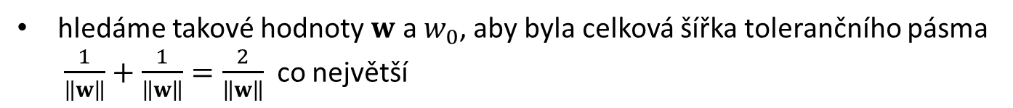
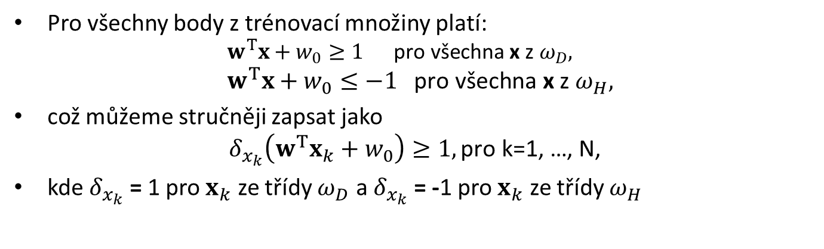

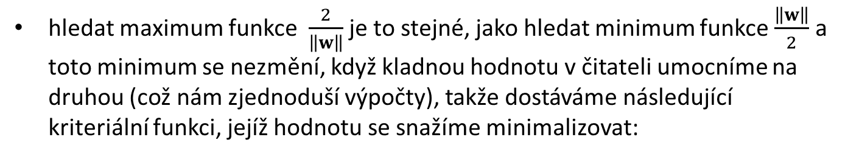
Lineární SVM – lineárně separabilní třídy
Pro všechny body z trénovací množiny platí:
  $${ w}^{T}x+w_{0}≥1 \text{pro} \text{v}\text{š}\text{echna} \text{x} \text{z} ω_{D},$$
$${ w}^{T}x+w_{0}≤−1 \text{pro} \text{v}\text{š}\text{echna} \text{x} \text{z} ω_{H},$$
což můžeme stručněji zapsat jako
$$δ_{x_{k}}\left(w^{T}x_{k}+w_{0}\right)≥1, \text{pro} \text{k}\text{=1, …, }\text{N}\text{,}$$
kde $δ_{x_{k}}$ = 1 pro $x_{k}$ ze třídy $ω_{D}$ a $δ_{x_{k}}$ = -1 pro $x_{k}$ ze třídy $ω_{H}$
hledáme takové hodnoty $w$ a $w_{0}$, aby byla celková šířka tolerančního pásma $\frac{1}{\left\|w\right\|}+\frac{1}{\left\|w\right\|}=\frac{2}{\left\|w\right\|}$ co největší
hledat maximum funkce $\frac{2}{\left\|w\right\|}$ je to stejné, jako hledat minimum funkce $\frac{\left\|w\right\|}{2}$ a toto minimum se nezmění, když kladnou hodnotu v čitateli umocníme na druhou (což nám zjednoduší výpočty), takže dostáváme následující kriteriální funkci, jejíž hodnotu se snažíme minimalizovat:
$$J\left(w, w_{0}\right)=\frac{{\left\|w\right\|}^{2}}{2}$$
→ řešení pomocí metody Lagrangeova součinitele

Slide 12
Lineární SVM – vliv odlehlých hodnot
x₂
x₂
x₂
x₁
x₁
x₁
klasifikace v případě dat neobsahujících odlehlé hodnoty
klasifikace v případě odlehlé hodnoty, která není podpůrným vektorem (poloha klasifikační hranice se nezmění)
klasifikace v případě odlehlé hodnoty, která je podpůrným vektorem (poloha hranice se změní)
→ lepší použít lineární SVM pro lineárně neseparabilní třídy, kterou tato odlehlá hodnota téměř neovlivní
Notes:
robustní klasifikátor, protože nám nevadí, když mezi ostatními objekty bude odlehlá hodnota (rozdíl oproti FLDA)
však není robustní vůči odlehlým hodnotám, které leží ve směru ke druhé skupině, protože v tom případě je tato odlehlá hodnota podpůrným vektorem a tedy ovlivňuje umístění hranice
Proto se tato nejjednodušší verze metody podpůrných vektorů v praxi příliš nepoužívá a spíše se používá její verze se zavedením tzv. relaxačních proměnných

Slide 13

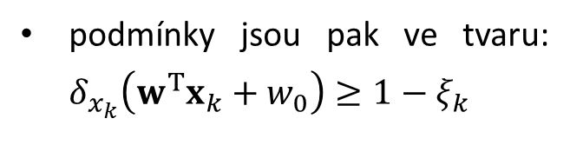

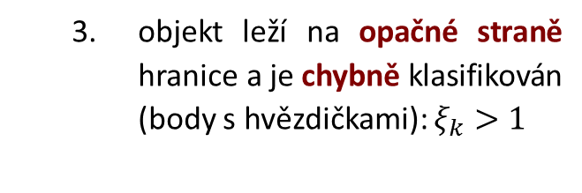
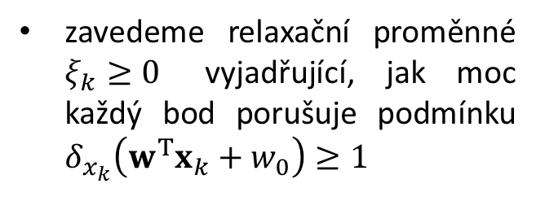

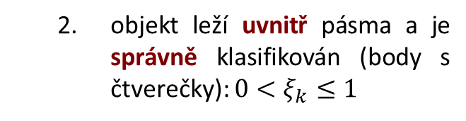

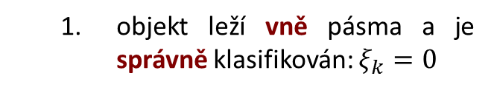


Lineární SVM – lineárně neseparabilní třídy
zavedeme relaxační proměnné $ξ_{k}≥0$ vyjadřující, jak moc každý bod porušuje podmínku $δ_{x_{k}}\left(w^{T}x_{k}+w_{0}\right)≥1$
$$ξ_{k}=0$$
x₂
  $${0<ξ}_{k}≤1$$
3 situace:
  $$ξ_{k}>1$$
  objekt leží vně pásma a je správně klasifikován: $ξ_{k}=0$
  objekt leží uvnitř pásma a je správně klasifikován (body s čtverečky): ${0<ξ}_{k}≤1$
  $$ξ_{k}>1$$
  objekt leží na opačné straně hranice a je chybně klasifikován (body s hvězdičkami): $ξ_{k}>1$
  $${0<ξ}_{k}≤1$$
$$ξ_{k}=0$$
x₁
podmínky jsou pak ve tvaru: $δ_{x_{k}}\left(w^{T}x_{k}+w_{0}\right)≥1−ξ_{k}$

Slide 14
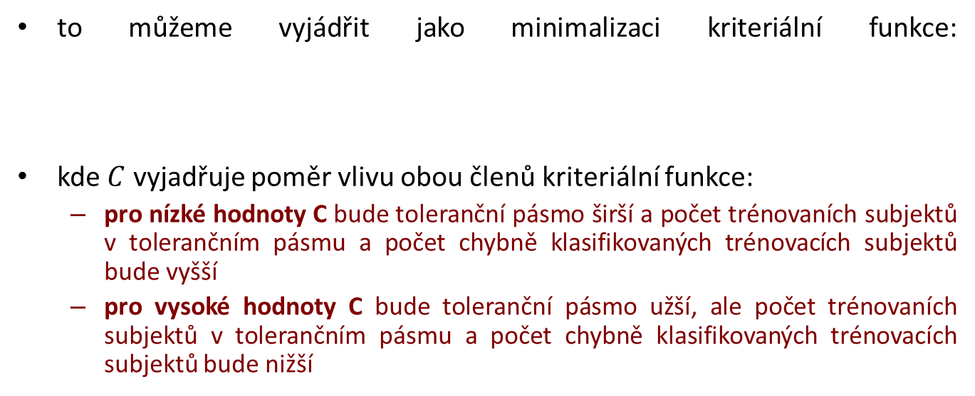
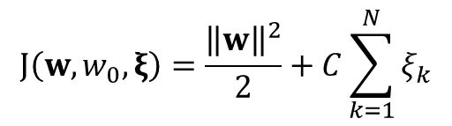
Lineární SVM – lineárně neseparabilní třídy
když chceme najít hranici poskytující co nejrobustnější klasifikaci, musíme se snažit:
  maximalizovat šířku tolerančního pásma
  minimalizovat počet subjektů z trénovací množiny, které leží v tolerančním pásmu nebo jsou dokonce špatně klasifikovány (tj. těch, pro které $ξ_{k}>0$)
to můžeme vyjádřit jako minimalizaci kriteriální funkce:
kde $C$ vyjadřuje poměr vlivu obou členů kriteriální funkce:
  pro nízké hodnoty C bude toleranční pásmo širší a počet trénovaních subjektů v tolerančním pásmu a počet chybně klasifikovaných trénovacích subjektů bude vyšší
  pro vysoké hodnoty C bude toleranční pásmo užší, ale počet trénovaních subjektů v tolerančním pásmu a počet chybně klasifikovaných trénovacích subjektů bude nižší
$$J\left(w, w_{0}, ξ\right)=\frac{{\left\|w\right\|}^{2}}{2}+C\sum_{k=1}^{N}{ξ_{k}}$$
řešíme opět pomocí metody Lagrangeova součinitele
Notes:
For large values of C, the optimization will choose a smaller-margin hyperplane if that hyperplane does a better job of getting all the training points classified correctly. Conversely, a very small value of C will cause the optimizer to look for a larger-margin separating hyperplane, even if that hyperplane misclassifies more points. For very tiny values of C, you should get misclassified examples, often even if your training data is linearly separable

Slide 15
SVM – vliv parametru C („box constraint“)
C = 0.1
C = 1
C = 10
x₂
pacienti
x₂
pacienti
x₂
pacienti
kontroly
kontroly
kontroly
podpůrné vektory
podpůrné vektory
podpůrné vektory
x₁
x₁
x₁
  pro nízké hodnoty C – toleranční pásmo širší, ale počet subjektů v tolerančním pásmu a počet chybně klasifikovaných trénovacích subjektů vyšší
  pro vysoké hodnoty C – toleranční pásmo užší, ale počet subjektů v tolerančním pásmu a počet chybně klasifikovaných trénovacích subjektů nižší
  zpravidla nevíme, jaká hodnota parametru C pro data nejvhodnější → klasifikace
  s několika hodnotami C a výběr toho výsledku, který je nejlepší (křížová validace)

Slide 16

Příklad
Příklad: Bylo provedeno měření objemu hipokampu a mozkových komor
(v cm³) u 3 pacientů se schizofrenií a 3 kontrol: $X_{D}=\left[\begin{matrix}2 & 12 \\ 4 & 10 \\ 3 & 8\end{matrix}\right], { X}_{H}=\left[\begin{matrix}5 & 7 \\ 3 & 9 \\ 4 & 5\end{matrix}\right].$
Určete, zda testovací subjekt $x_{0}=\left[\begin{matrix}3,5 & 9\end{matrix}\right]$ patří do skupiny pacientů či kontrolních subjektů pomocí metody podpůrných vektorů.
13
12
pacienti
11
kontroly
10
testovací subjekt
9
Objem mozkových komor
8
7
6
5
4
1
2
3
4
5
6
Objem hipokampu
Notes:
na tabuli

Slide 17
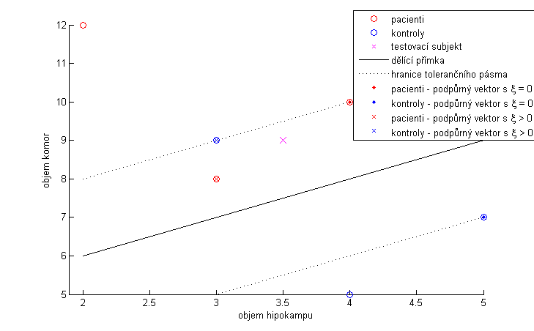
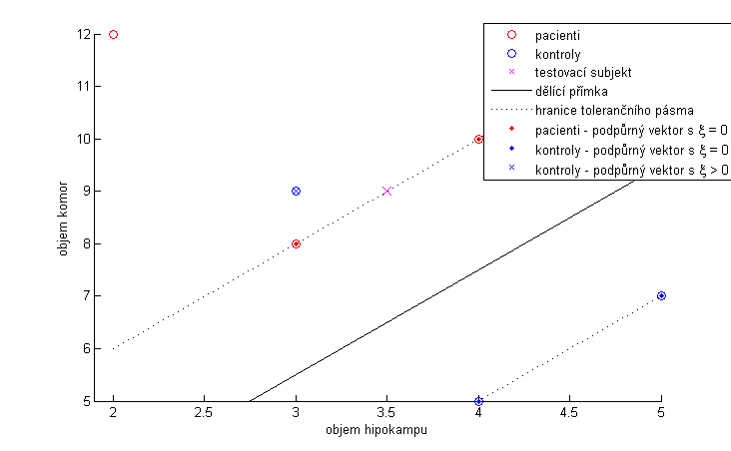
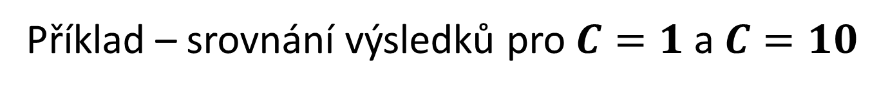


Příklad – srovnání výsledků pro $C=1$ a $C=10$
$C=1:$
$C=10:$
Notes:
pro obě C bude testovací subjekt zařazen do třídy pacientů
For large values of C, the optimization will choose a smaller-margin hyperplane if that hyperplane does a better job of getting all the training points classified correctly. Conversely, a very small value of C will cause the optimizer to look for a larger-margin separating hyperplane, even if that hyperplane misclassifies more points. For very tiny values of C, you should get misclassified examples, often even if your training data is linearly separable

Slide 18
Nelineární SVM
princip: zobrazíme původní p-rozměrný obrazový prostor nelineární transformací pomocí jader (např. polynomiální nebo radiální bázová funkce) do nového m-rozměrného prostoru tak, aby v novém prostoru byly klasifikační třídy lineárně separabilní

Slide 19
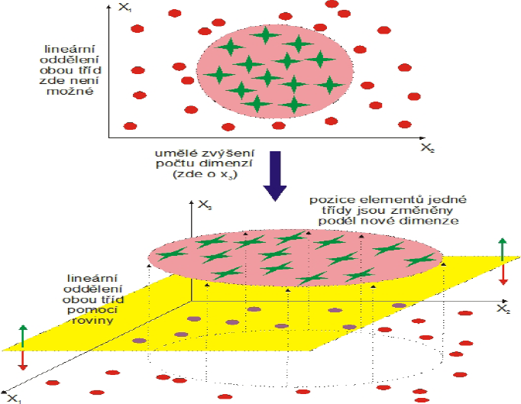
Nelineární SVM – ukázka

Slide 20
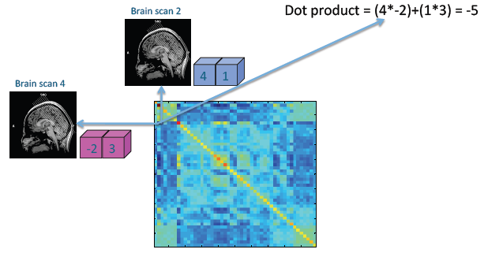
Nelineární SVM – jádro
Anglicky: kernel
Notes:
která z hranic je lepší a proč?

Slide 21
Další metody klasifikace

Slide 22
Klasifikační (rozhodovací) stromy a lesy
Princip: Postupné rozdělování datasetu do skupin podle hodnot jednotlivých proměnných.
Zmenšený hipokampus
Ano
Ne
Zvětšené komory
Zmenšená amygdala
Ano
Ne
Ano
Ne
Pacient
Kontrola
Pacient
Kontrola
Klasifikační lesy – použití více klasifikačních stromů ke klasifikaci, každý strom zpravidla používá jen část původních dat (část subjektů nebo část proměnných).

Slide 23
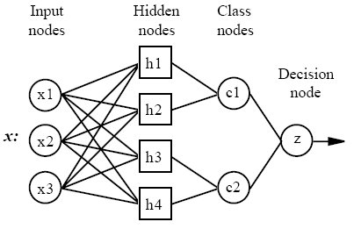
Neuronové sítě
Princip: Postupné učení neuronové sítě (tzn. postupné nastavování vah u jednotlivých neuronů), aby byla chyba klasifikace trénovací množiny minimální. Umožňuje nelineární klasifikaci.
Vstupní vrstva
1. skrytá vrstva
2. skrytá vrstva
Nelineární klasifikace
x₂
Výstupní vrstva
Více typů neuronových sítí – např.:
Vícevrstvé neuronové sítě typu perceptron
RBF (Radial Basis Function) sítě
LVQ (Learing Vector Quantization) sítě
x₁
pacienti
kontroly

Slide 24
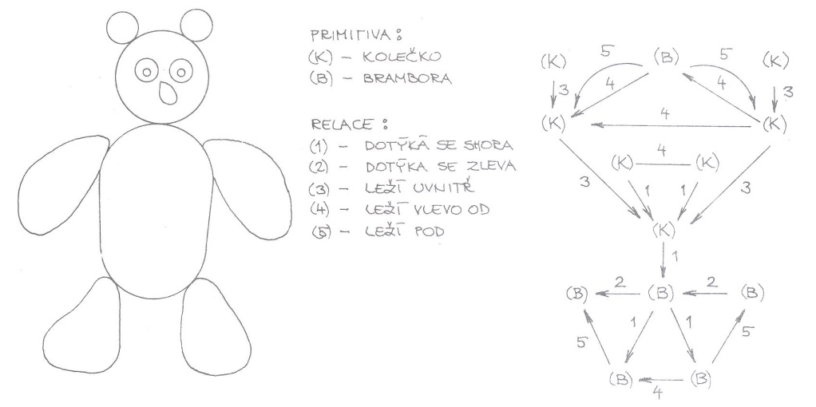
Strukturální (syntaktické) klasifikátory
Princip: Vstupní data popsána relačními strukturami.
Lze vytvořit i kombinované klasifikátory – jednotlivá primitiva doplněna příznakovým popisem.

Slide 25
Poznámka
Nelze dopředu říci, která klasifikační metoda bude pro daná data fungovat nejlépe → potřebné vyzkoušet více klasifikačních metod a zvolit nejvhodnější pro daná data.
U velkých datových souborů je obtížné dopředu určit, zda je možné data oddělit lineárně nebo ne → potřebné vyzkoušet lineární i nelineární klasifikační metody.

Slide 26
Hodnocení úspěšnosti klasifikace a srovnání klasifikátorů
Notes:
- asi by bylo dobré sem dát nějaký motivační slide

Slide 27
Hodnocení úspěšnosti klasifikace - úvod
Vstupní data
Výsledek klasifikace
Subjekt | voxel 1 | voxel 2 | voxel 3 | ... | Skutečnost (správná třída)
1 |  |  |  |  | pacient
2 |  |  |  |  | pacient
3 |  |  |  |  | pacient
4 |  |  |  |  | kontrola
5 |  |  |  |  | kontrola
6 |  |  |  |  | kontrola
pacient
pacient
kontrola
kontrola
pacient
kontrola
Jak dobrá je klasifikační metoda, kterou jsme použili?

Slide 28
Hodnocení úspěšnosti klasifikace
Matice záměn (konfusní matice, confusion matrix):
 |  | Skutečnost (správná třída)
 |  | Pacienti (+) | Kontroly (-)
Výsledek klasifikace | Pacienti (+) | TP | FP
 | Kontroly (-) | FN | TN
TP („true positive“) – kolik výsledků bylo skutečně pozitivních
(tzn. kolik pacientů bylo správně diagnostikováno jako pacienti).
FP („false positive“) – kolik výsledků bylo falešně pozitivních
(tzn. kolik zdravých lidí bylo chybně diagnostikováno jako pacienti).
FN („false negative“) – kolik výsledků bylo falešně negativních
(tzn. kolik pacientů bylo chybně diagnostikováno jako zdraví).
TN („true negative“) – kolik výsledků bylo skutečně negativních
(tzn. kolik zdravých lidí bylo správně diagnostikováno jako zdraví).

Slide 29
Hodnocení úspěšnosti klasifikace
 |  | Skutečnost (správná třída)
 |  | Pacienti (+) | Kontroly (-)
Výsledek klasifikace | Pacienti (+) | TP | FP
 | Kontroly (-) | FN | TN
 |  | TP+FN | FP+TN
Senzitivita
(sensitivity)
Specificita
(specificity)
TP / (TP+FN)
TN / (FP+TN)
Celková správnost (accuracy): (TP+TN)/(TP+FP+FN+TN)
Chyba (error): (FP+FN)/(TP+FP+FN+TN)

Slide 30
Příklad – klasifikace pomocí FLDA
Subjekt | Skuteč-nost | Výsledek LDA
1 | P | P
2 | P | P
3 | P | K
4 | K | K
5 | K | P
6 | K | K
Výsledek klasifikace | Skutečnost (správná třída)
 | Pacienti (+) | Kontroly (-)
Pacienti (+) | TP=2 | FP=1
Kontroly (-) | FN=1 | TN=2
Senzitivita: TP/(TP+FN)=2/(2+1)=0,67
Specificita: TN/(FP+TN)=2/(1+2)=0,67
Správnost: (TP+TN)/(TP+FP+FN+TN)=(2+2)/(2+1+1+2)=0,67
Chyba: (FP+FN)/(TP+FP+FN+TN)=(1+1)/(2+1+1+2)=0,33

Slide 31
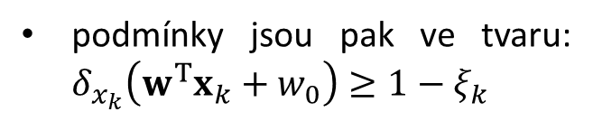

Intervaly spolehlivosti pro celkovou správnost
celková správnost: $\frac{TP+TN}{TP+FP+FN+TN}=1−\frac{N_{error}}{N}$
z toho plyne: ${\hat{P}}_{A}=1−{\hat{P}}_{E}=\frac{N_{cor}}{N}$ (t$edy N_{cor}\sim Bi({N,P}_{A})$)
za splnění předpokladů, že ${\hat{P}}_{A}∙N>5$, $\left({1−\hat{P}}_{A}\right)∙N>5$ a $N>30$, lze spočítat 95% interval spolehlivosti pro správnost pomocí aproximace na normální rozdělení:

Slide 32
Příklad – pokračování
Správnost: (TP+TN)/(TP+FP+FN+TN) = 0,67
IS pro správnost:
Notes:
intervaly spolehlivosti jsou tady hodně široké – je to způsobeno malým N

Slide 33
Trénovací a testovací data
1. resubstituce
2. náhodný výběr s opakováním (bootstrap)
3. predikční testování externí validací (hold-out)
4. křížová validace (cross validation)
    k-násobná (k-fold)
    „odlož-jeden-mimo“ (leave-one-out, jackknife)
Notes:
Asi vás už napadlo, že zřejmě není úplně fér, aby se klasifikátor natrénoval na nějakých datech a na těch samých datech se i otestoval...
- křížová validace se v češtině někdy nazývá i jako příčná validace

Slide 34
1. resubstituce
stejná trénovací a testovací množina
výhody:
+ jednoduché
+ rychlé
nevýhody:
- příliš optimistické výsledky!!!
Notes:
jaké to může mít výhody?
jaké nevýhody?

Slide 35
2. náhodný výběr s opakováním (bootstrap)
náhodně vybereme N subjektů s opakováním jako trénovací data (tzn. subjekty se v trénovací sadě mohou opakovat) a zbylé subjekty (ani jednou nevybrané) použijeme jako testovací data
pro rozumně velká data se vybere zhruba 63,2% subjektů pro učení a 36,8% subjektů pro testování
trénování a testování se provede jen jednou
výhody:
+ velká trénovací sada
+ rychlé
nevýhody:
- data se v trénovací sadě opakují
- výsledek vcelku závislý na výběru trénovacích dat
Notes:
v jaké spojitosti znají bootstrap? (při výpočtu intervalů spolehlivosti – např. u CLFS a CCI)
nakreslit na tabuli

Slide 36
3. predikční testování externí validací (hold-out)
použití části dat (většinou dvou třetin) na trénování
a zbytku dat (třetiny) na testování
trénovací data
testovací data
výhody:
+ nezávislá trénovací a testovací sada
nevýhody:
- méně dat pro trénování i testování
- výsledek velmi závislý na výběru trénovacích dat

Slide 37
3. predikční testování externí validací (hold-out) – modifikace 1
použití části dat (obvykle poloviny)
pro trénování a zbytku (poloviny)
pro testování a následné přehození
testovací a trénovací sady → zprů-
měrování 2 výsledků klasifikace
trénovací data
testovací data
testovací data
trénovací data
výhody:
+ nezávislá trénovací a testovací sada
nevýhody:
- při malých souborech může být polovina dat pro trénování příliš málo
- výsledek velmi závislý na výběru trénovacích dat (i když trochu méně
než předtím)
Notes:
je to totéž co 2-fold CV!
rozdíl je v tom, že se tady zprůměrovávají výsledky dvou klasifikací, zatím co u CV se přiřadí odhadnutá třída druhé polovině dat a následně první polovině dat a správnost a další ukazatele úspěšnosti klasifikace se pak spočítají na celém souboru (nemusí to tak ale používat všichni vědci – je v tom trochu zmatek)

Slide 38
3. predikční testování externí validací (hold-out) – modifikace 2
r-krát náhodně rozdělíme soubor na trénovací a testovací data (většinou dvě třetiny pro trénování a třetinu pro testování) a r výsledků zprůměrujeme
iterace 1
iterace 2
iterace 3
iterace 4
...
iterace r
trénovací data
testovací data
výhody:
+ poměrně přesný odhad úspěšnosti klasifikace
nevýhody:
- trénovací i testovací sady se překrývají
- časově náročné
Notes:
samozřejmě se takto nevybírá celý blok pro testování – je to náhodné, ale obrázek by byl příliš nepřehledný, kdyby každý subjekt (každý miniřádek) byl jinou barvou
co by to mohlo mít za nevýhody?

Slide 39
4. k-násobná křížová validace (k-fold cross validation)
používán též název příčná validace
rozdělení souboru na k částí, 1 část použita na testování a zbylých k-1 částí na trénování → postup se opakuje (všechny části 1x použity pro testování)
speciálním případem je „odlož-jeden-mimo“ (leave-one-out) CV (pro k=N)
iterace 1
iterace 2
iterace 3
iterace 4
iterace 5
např.
pro k=5:
testování
trénování
trénování
trénování
trénování
trénování
testování
trénování
trénování
trénování
trénování
trénování
testování
trénování
trénování
trénování
trénování
trénování
testování
trénování
trénování
trénování
trénování
trénování
testování
výhody:
+ testovací sady se nepřekrývají
+ poměrně přesný odhad úspěšnosti klasifikace
nevýhody:
- časově náročné
Notes:
zajištění, aby v testovacích sadách byl dostatek pacientů i kontrol – jaký je podíl pacientů a kontrol v celém souboru, tak se rozdělí i do jednotlivých podskupin, aby byl zachován tento podíl
pokud jsou skupiny velmi nevyrovnané, řešením je udělat podvýběr početnější skupiny, aby podvýběr obsahoval stejný počet subjektů jako méně početné skupiny a provést krosvalidaci; je dobré udělat několikrát (např. 10x) náhodný podvýběr a výsledky zprůměrovat

Slide 40
„odlož-jeden-mimo“ křížová validace
anglický překlad: leave-one-out (nebo jackknife)
pro k=N (tzn. v každé z N iterací je jeden subjekt použit na testování a zbylých N-1 subjektů na trénování)
platí výhody a nevýhody zmíněné u k-násobné křížové validace se čtyřmi komentáři:
    časově nejnáročnější ze všech možných k
    velmi vhodná pro malé soubory dat
    na rozdíl od jakékoliv k-fold CV dostaneme vždy pouze jeden výsledek úspěšnosti (tzn. výsledek úspěšnosti nezávisí na tom, jak se jednotlivé subjekty „namíchají“ do jednotlivých skupin)
    v některých článcích se uvádí, že lehce nadhodnocuje úspěšnost → doporučuje se 10-násobná křížová validace

Slide 41
Příklad - „odlož-jeden-mimo“ křížová validace
Iterace:
iter. 1
iter. 2
iter. 3
iter. 4
iter. 5
iter. 6
1
2
3
4
5
6
1
2
3
4
5
6
1
2
3
4
5
6
1
2
3
4
5
6
1
2
3
4
5
6
1
2
3
4
5
6
Skutečnost:
pacient | pacient | pacient | kontrola | kontrola | kontrola
Výsledek klasifikace:
pacient | kontrola | kontrola | kontrola | pacient | kontrola
pacient | kontrola | kontrola | kontrola | pacient | kontrola
Výsledek klasifikace | Skutečnost
 | pac. | kont.
pacient | TP=1 | FP=1
kontrola | FN=2 | TN=2
Senzitivita: 1/(1+2)=0,33
Specificita: 2/(1+2)=0,67
Správnost: (1+2)/(1+1+2+2)=0,50
Chyba: (1+2)/(1+1+2+2)=0,50

Slide 42
Upozornění !!!
Postup 1:
Trénovací data
Naučení klasifikátoru
Data
Předzpra- cování
Redukce
Testovací data
Klasifikace
Postup 2:
Trénovací data
Redukce
Naučení klasifikátoru
Data
Předzpra- cování
Testovací data
Redukce
Klasifikace
Postup 1 je nesprávný, je potřebné rozdělit soubor na trénovací a testovací ještě před redukcí dat, jinak dostaneme nadhodnocené výsledky!!!

Slide 43
Je klasifikace lepší než náhodná klasifikace?
permutační testování
jednovýběrový binomický test

Slide 44
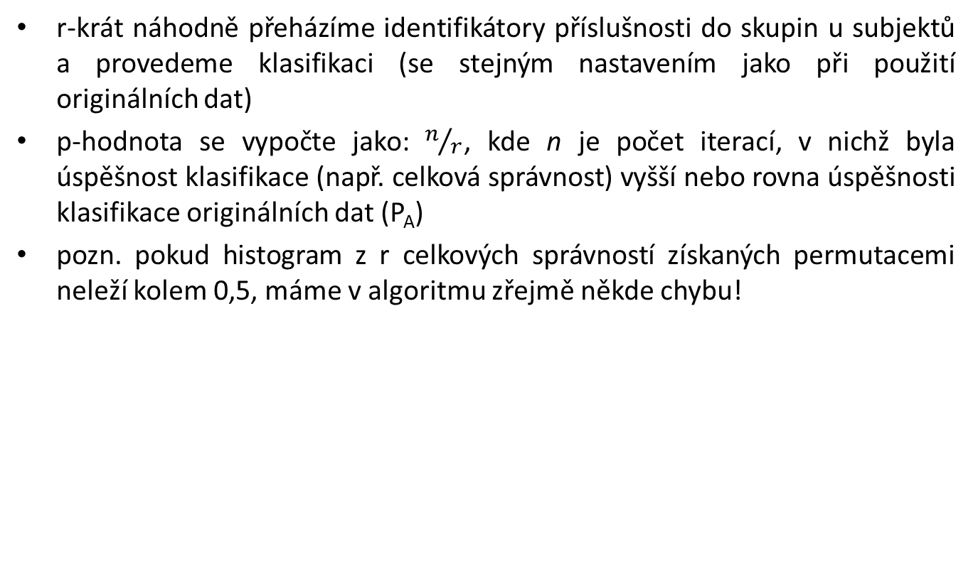
Permutační testování
r-krát náhodně přeházíme identifikátory příslušnosti do skupin u subjektů a provedeme klasifikaci (se stejným nastavením jako při použití originálních dat)
p-hodnota se vypočte jako: $n/r$, kde n je počet iterací, v nichž byla úspěšnost klasifikace (např. celková správnost) vyšší nebo rovna úspěšnosti klasifikace originálních dat (P_{A})
pozn. pokud histogram z r celkových správností získaných permutacemi
neleží kolem 0,5, máme v algoritmu zřejmě někde chybu!
→
0,5
P_{A}
Notes:
odsud už tam nemám žádné animace
nebylo by špatné přidat příklad na permutační testování

Slide 45
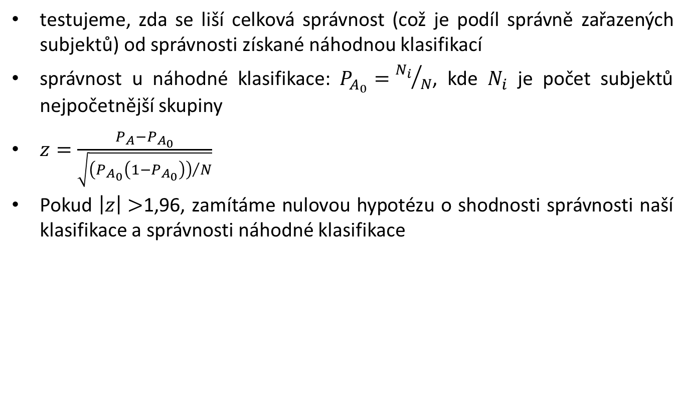
Jednovýběrový binomický test
testujeme, zda se liší celková správnost (což je podíl správně zařazených subjektů) od správnosti získané náhodnou klasifikací
správnost u náhodné klasifikace: $P_{A_{0}}={N_{i}}/N$, kde $N_{i}$ je počet subjektů nejpočetnější skupiny
$z=\frac{P_{A}−P_{A_{0}}}{\sqrt{{\left(P_{A_{0}}\left(1−P_{A_{0}}\right)\right)}/N}}$
Pokud $\left|z\right|>$1,96, zamítáme nulovou hypotézu o shodnosti správnosti naší klasifikace a správnosti náhodné klasifikace

Slide 46
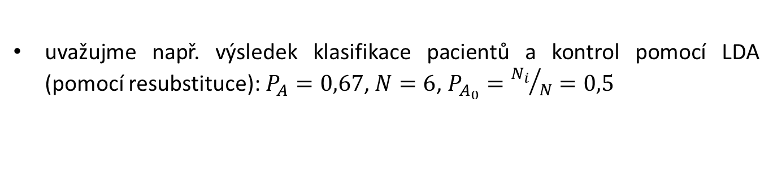
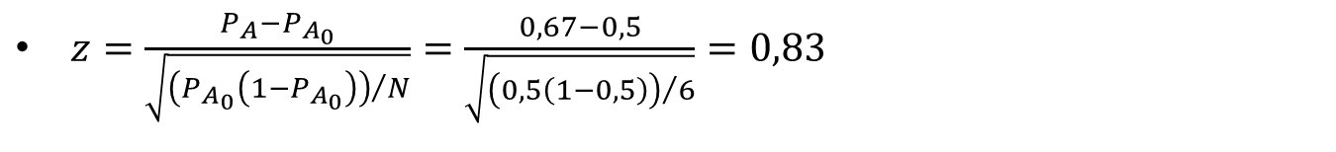
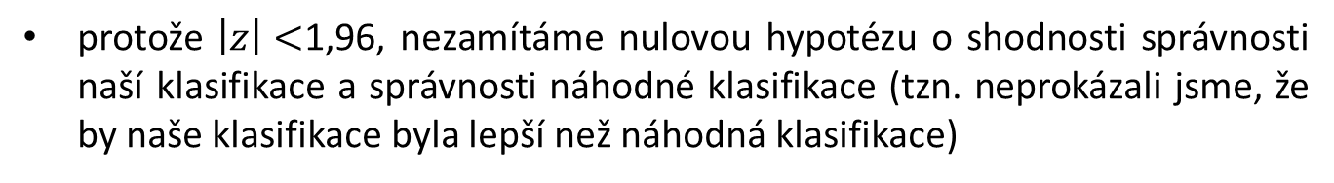
Příklad – jednovýběrový binomický test
uvažujme např. výsledek klasifikace pacientů a kontrol pomocí LDA (pomocí resubstituce): $P_{A}=0,67$, $N=6$, $P_{A_{0}}={N_{i}}/N=0,5$
$z=\frac{P_{A}−P_{A_{0}}}{\sqrt{{\left(P_{A_{0}}\left(1−P_{A_{0}}\right)\right)}/N}}=\frac{0,67−0,5}{\sqrt{{\left(0,5\left(1−0,5\right)\right)}/6}}=0,83$
protože $\left|z\right|<$1,96, nezamítáme nulovou hypotézu o shodnosti správnosti naší klasifikace a správnosti náhodné klasifikace (tzn. neprokázali jsme, že by naše klasifikace byla lepší než náhodná klasifikace)
nezamítnutí nulové hypotézy vyplývá už i z vypočteného intervalu spolehlivosti (0,29 – 1,00), protože tento interval spolehlivosti obsahuje hodnotu 0,5

Slide 47
Srovnání úspěšnosti klasifikace
Srovnání 2 klasifikátorů
Srovnání 3 a více klasifikátorů

Slide 48




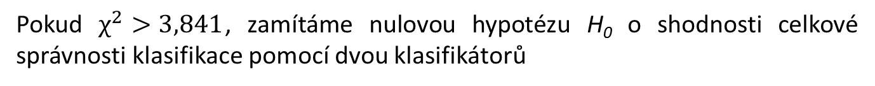
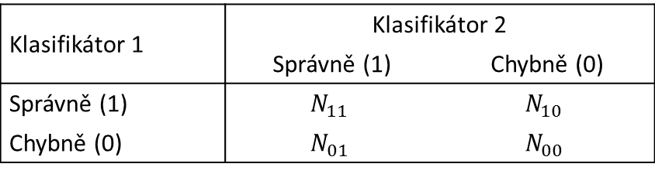

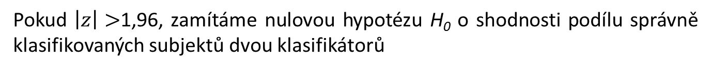
Srovnání 2 klasifikátorů
Klasifikátor 1 | Klasifikátor 2
 | Správně (1) | Chybně (0)
Správně (1) | $$N_{11}$$ | $$N_{10}$$
Chybně (0) | $$N_{01}$$ | $$N_{00}$$
Celkem:
$$N_{11}+N_{10}+N_{01}+N_{00}=N_{ts}$$
McNemarův test:
Pokud $χ^{2}>3,841$, zamítáme nulovou hypotézu H₀ o shodnosti celkové správnosti klasifikace pomocí dvou klasifikátorů
Dvouvýběrový binomický test:
Pokud $\left|z\right|>$1,96, zamítáme nulovou hypotézu H₀ o shodnosti podílu správně klasifikovaných subjektů dvou klasifikátorů
Dvouvýb. binomický test předpokládá nezávislost (tzn. že každý klasifikátor byl testován na jiném testovacím souboru) → raději používat McNemarův test
Notes:
do budoucna potřeba nahradit Nts za N

Slide 49
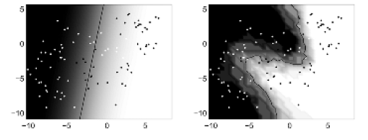
Příklad – srovnání 2 klasifikátorů
Lineární diskriminační analýza (LDA)
Metoda 9 nejbližších sousedů (9-nn)

Slide 50
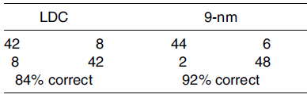




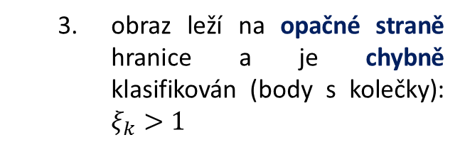
Příklad – srovnání 2 klasifikátorů
LDA
9-nn
Matice záměn:
správnost
správnost
Klasifikátor 1: LDA | Klasifikátor 2: 9-nn
 | Správně (1) | Chybně (0)
Správně (1) | $$N_{11}=82$$ | $$N_{10}=2$$
Chybně (0) | $$N_{01}=10$$ | $$N_{00}=6$$
Shody u klasifikátorů:
McNemarův test:
Dvouvýb. binomický test:
Protože $χ^{2}>3,841$, zamítáme H₀.
Protože $\left|z\right|<$ 1,96, nezamítáme H₀.
Notes:
v budoucnu přepsat vzorce a předělat des. tečky za čárky (stejně by bylo dobré předělat to na vlastní příklad – např. srovnání LDA na 3 pacientech a 3 kontrolách a Bayesův klasifikátor nebo nějaká shlukovka apod.)

Slide 51



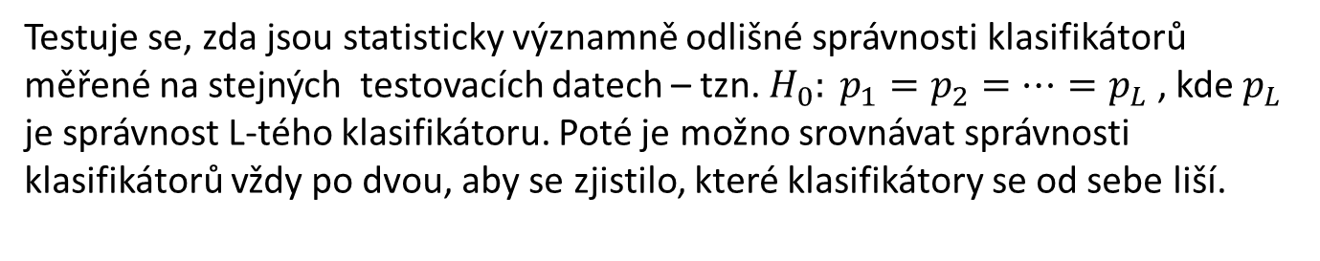
Srovnání 3 a více klasifikátorů
Testuje se, zda jsou statisticky významně odlišné správnosti klasifikátorů měřené na stejných testovacích datech – tzn. $H_{0}: p_{1}=p_{2}=…=p_{L}$ , kde $p_{L}$ je správnost L-tého klasifikátoru. Poté je možno srovnávat správnosti klasifikátorů vždy po dvou, aby se zjistilo, které klasifikátory se od sebe liší.
Cochranův Q test:
Pokud $Q_{C}>{ χ}^{2}(L−1)$, zamítáme H₀.
F-test:
Pokud $F_{cal}>F(L−1,\left(L−1\right)×\left(N_{ts}−1\right))$, zamítáme H₀.
Looney doporučuje F-test, protože je méně konzervativní.
Notes:
F-test vychází ze sumy čtverců mezi objekty a sumy čtverců pro klasifikátory

Slide 52
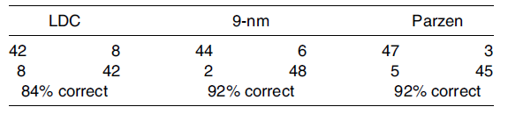


Příklad – srovnání 3 a více klasifikátorů
LDA
9-nn
Parzen
Matice
záměn:
správnost
správnost
správnost
Cochranův Q test:
Protože $Q_{C}<{ χ}^{2}\left(L−1\right)=5,991$, nezamítáme H₀.
F-test:
Protože $F_{cal}>F\left(2;198\right)=3,09$, zamítáme H₀.
Notes:
F-test vychází ze sumy čtverců mezi objekty a sumy čtverců pro klasifikátory
v budoucnu přepsat vzorce a předělat des. tečky za čárky

Slide 53
Hodnocení úspěšnosti klasifikace a srovnání klasifikátorů - shrnutí
výpočet úspěšnosti klasifikace (správnosti, chyby, senzitivity, specificity a přesnosti) pomocí matice záměn
výpočet intervalu spolehlivosti pro správnost a chybu
volba trénovacího a testovacího souboru:
  resubstituce
  náhodný výběr s opakováním (bootstrap)
  predikční testování externí validací (hold-out)
  křížová validace (cross validation): k-násobná, „odlož-jeden-mimo“
srovnání úspěšnosti klasifikace s náhodnou klasifikací
  permutační testování
  jednovýběrový binomický test
srovnání úspěšnosti klasifikace 2 klasifikátorů:
  McNemarův test
  dvouvýběrový binomický test
srovnání úspěšnosti klasifikace 3 a více klasifikátorů:
  Cochranův Q test
  F-test
Notes:
možná pak přidat krosvalidační testy – na konci přednášky AKD_predn_12_EJ z roku 2013

Slide 54
Poděkování
Příprava výukových materiálů předmětu
„DSAN02 Pokročilé metody analýzy dat v neurovědách“
byla finančně podporována prostředky projektu FRMU
č. MUNI/FR/0260/2014 „Pokročilé metody analýzy dat
v neurovědách jako nový předmět na LF MU“

